Slide 1

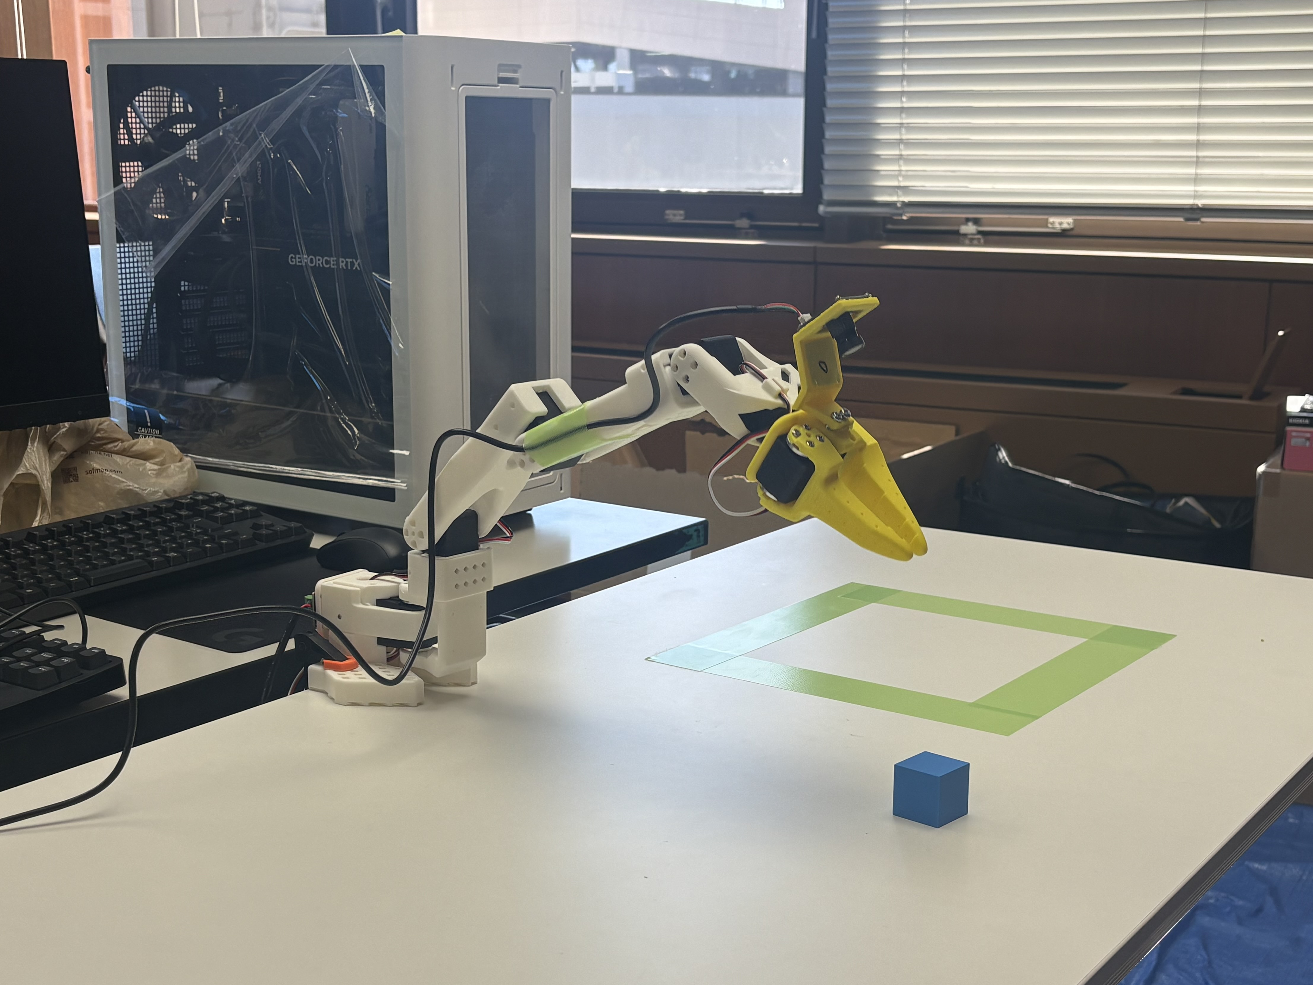
SO-101 / AIロボティクス
INTERIM REPORT
中間発表
SO-101を動かせる状態にするまでの準備工程
嶺田・山村チーム
Notes:
中間報告のうち、私が担当した準備工程についてご報告します。

Slide 2
01 / TIMELINE
これまでの流れ
第５回
10.2
3Dプリント・モータの設定
第６回
10.6
アーム組み立て・キャリブレーション実施
第７回
10.7
カメラ一つで学習
第８回
10.8
カメラ２つで学習
第９回
10.13
モデルの比較
Notes:
第5回から第9回にかけての流れです。組み立てと3Dプリントを並行して進め、キャリブレーションを経て学習のフェーズに入りました。

Slide 3
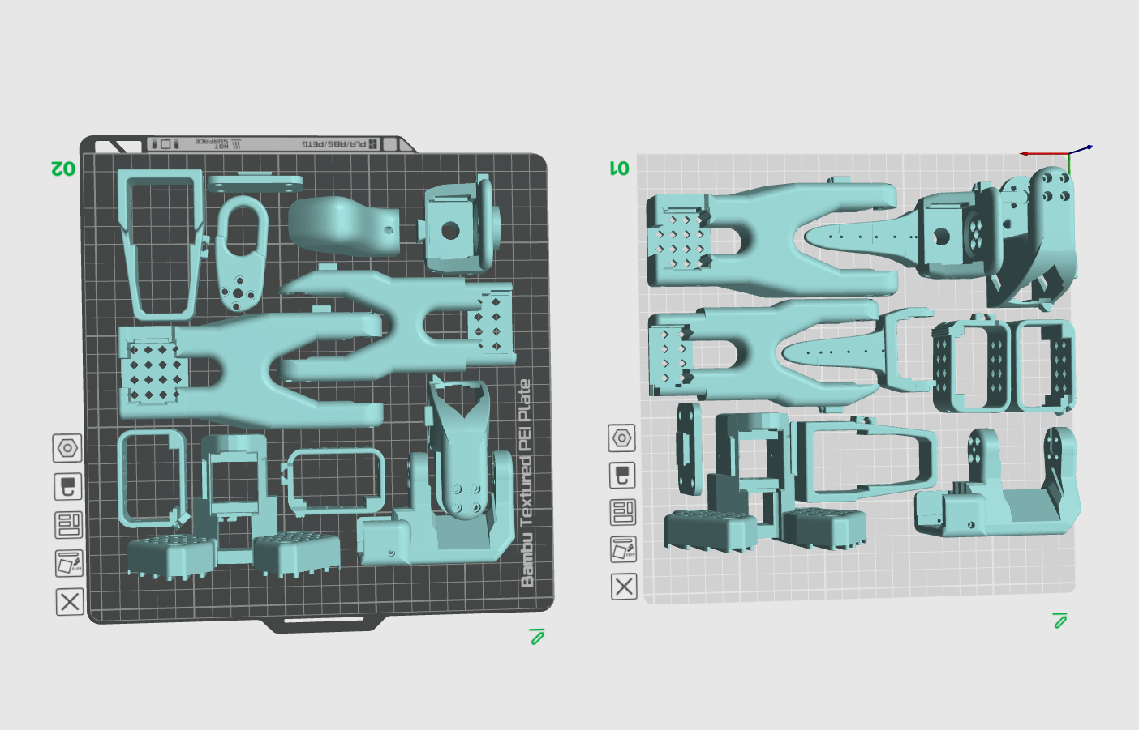
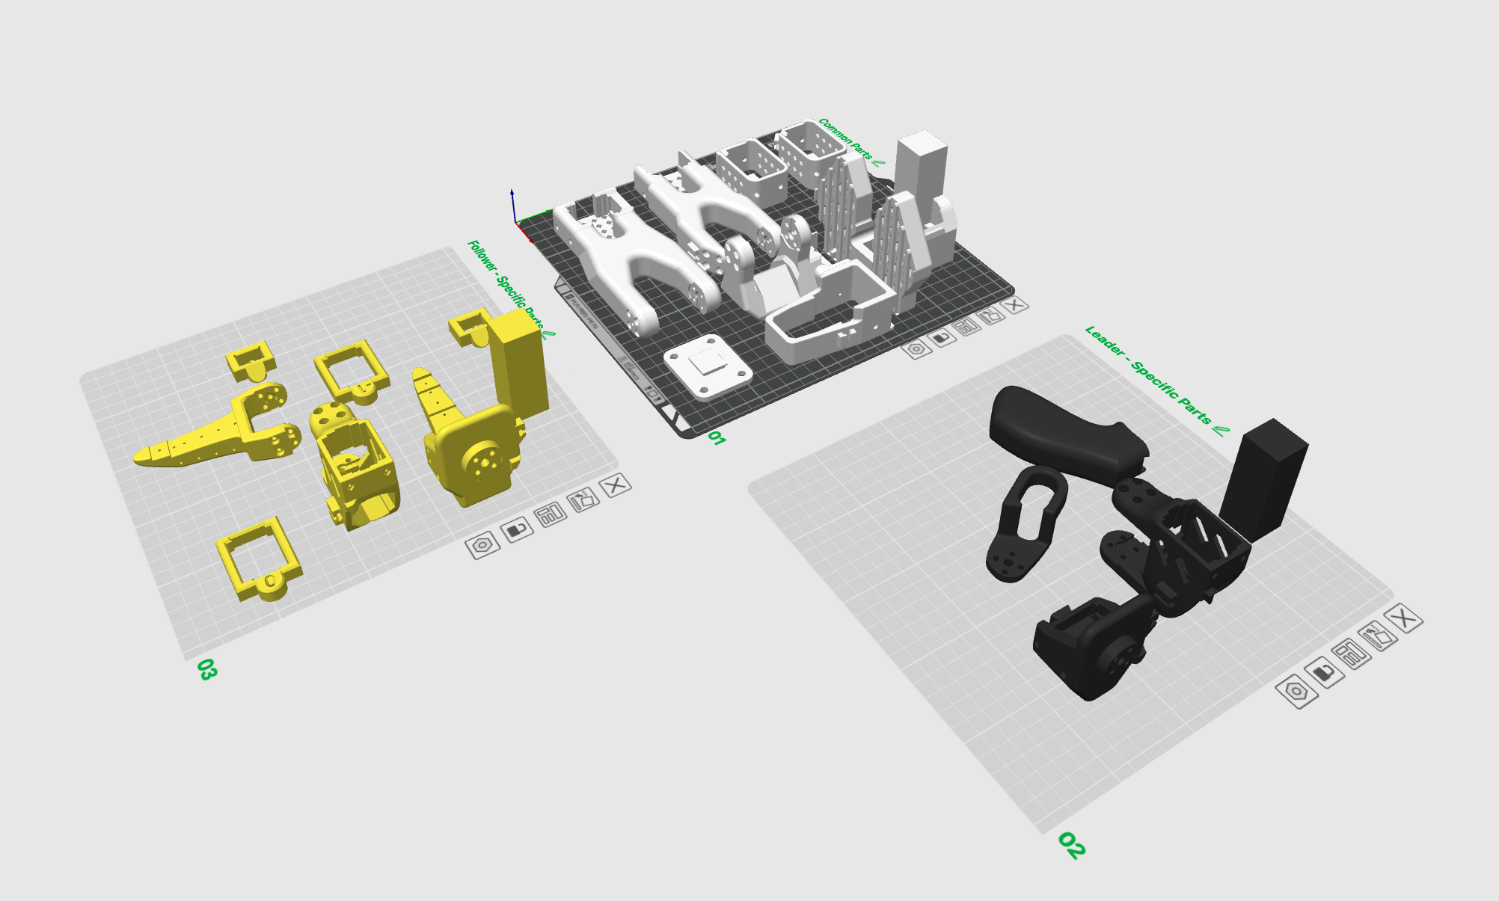
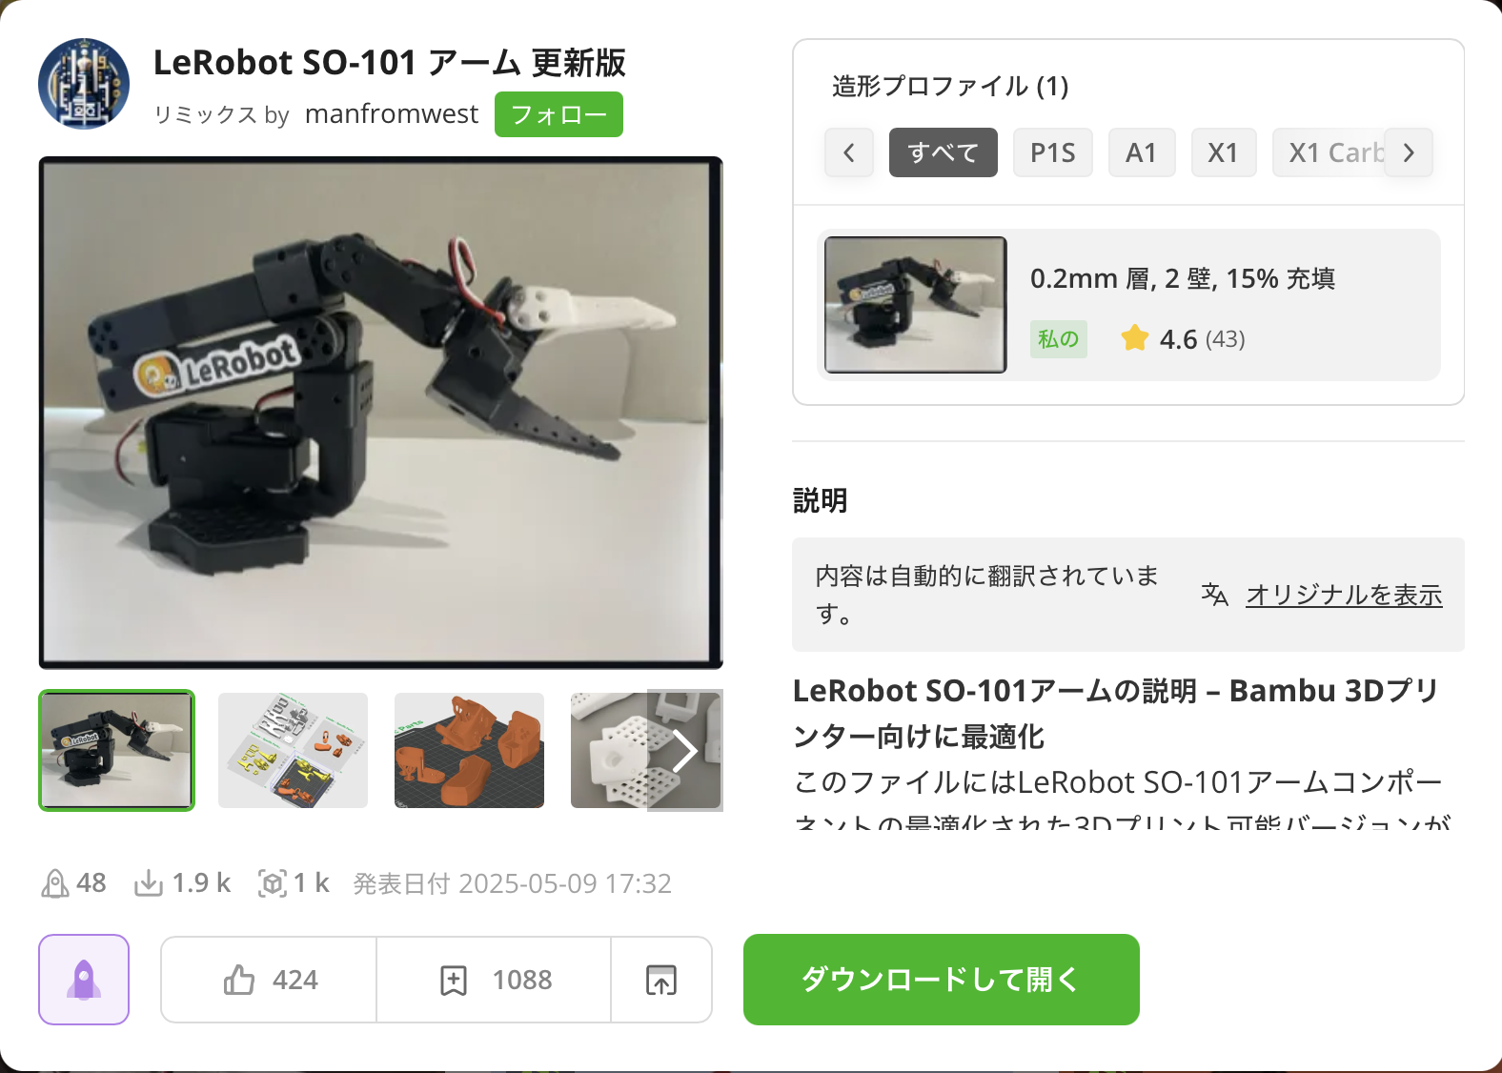
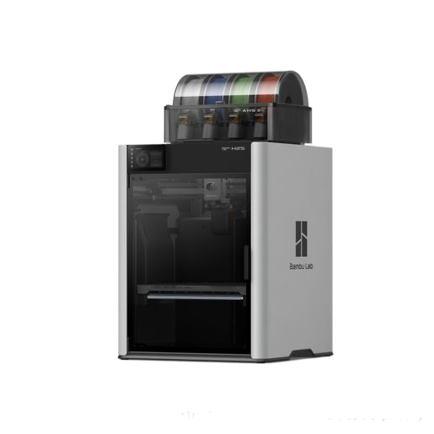
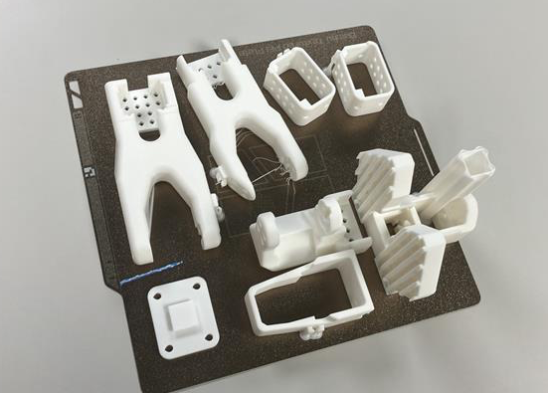
02 / 3D PRINTING
モデルの入手と印刷設定
3Dプリント
01
02
03
04
モデルを入手
配置・設定
印刷
バリ取り
STLを入手
部品を並べる
一色ずつ印刷
組み立て前に処理
Bambuライブラリのモデル
公式ライブラリのモデル
●気をつけた点
・複数色の部品は一色ずつ印刷する
・組み立て前にバリをしっかり取る
●途中モデルを変更した理由
ライブラリ版は、印刷面の粗さやスパゲッティエラーが発生。
公式モデルへ変更したところ安定した。
実際の印刷
Bambu Lab P2S
Notes:
3Dプリントの進め方と、途中でモデルを変更した経緯です。
STLを入手し、スライサーで配置して印刷、組み立て前にバリを取る、という流れです。
当初はBambuのライブラリにあるリミックス版を使っていましたが、印刷面が粗くなったり、スパゲッティ印刷エラーが起きたりしました。
設定はどちらもP2S用の標準プリセット（0.20mm Standard @BBL P2S、ノズル0.4mm）で同じです。
違いは構成で、リミックス版はフィラメント3本を使う3色構成でしたが、公式のSTLは単色構成でした。色替えのたびに材料の入れ替えが入るため、造形が不安定になったのではないかと考えています。
ここから、複数色の部品は一色ずつ印刷するという方針にしました。

Slide 4
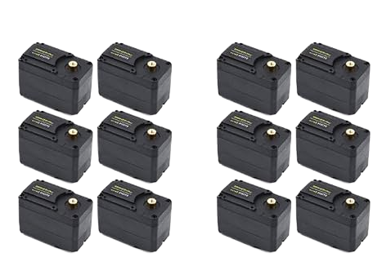
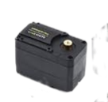
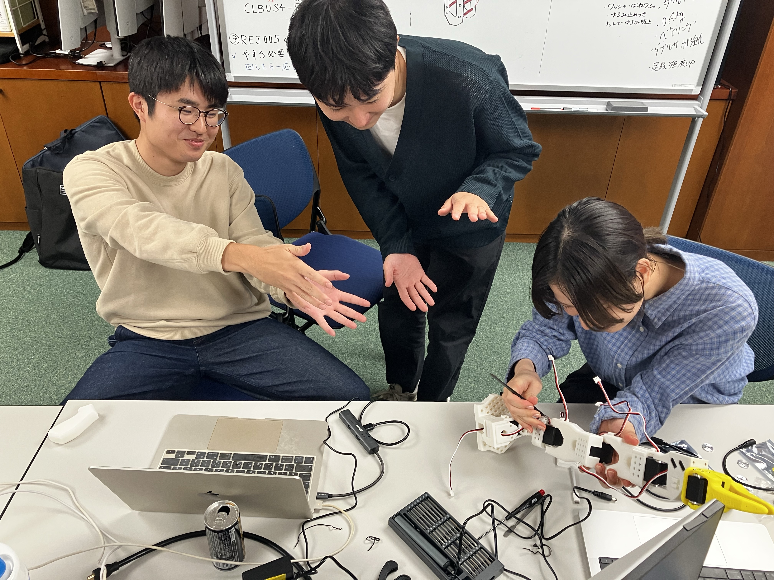
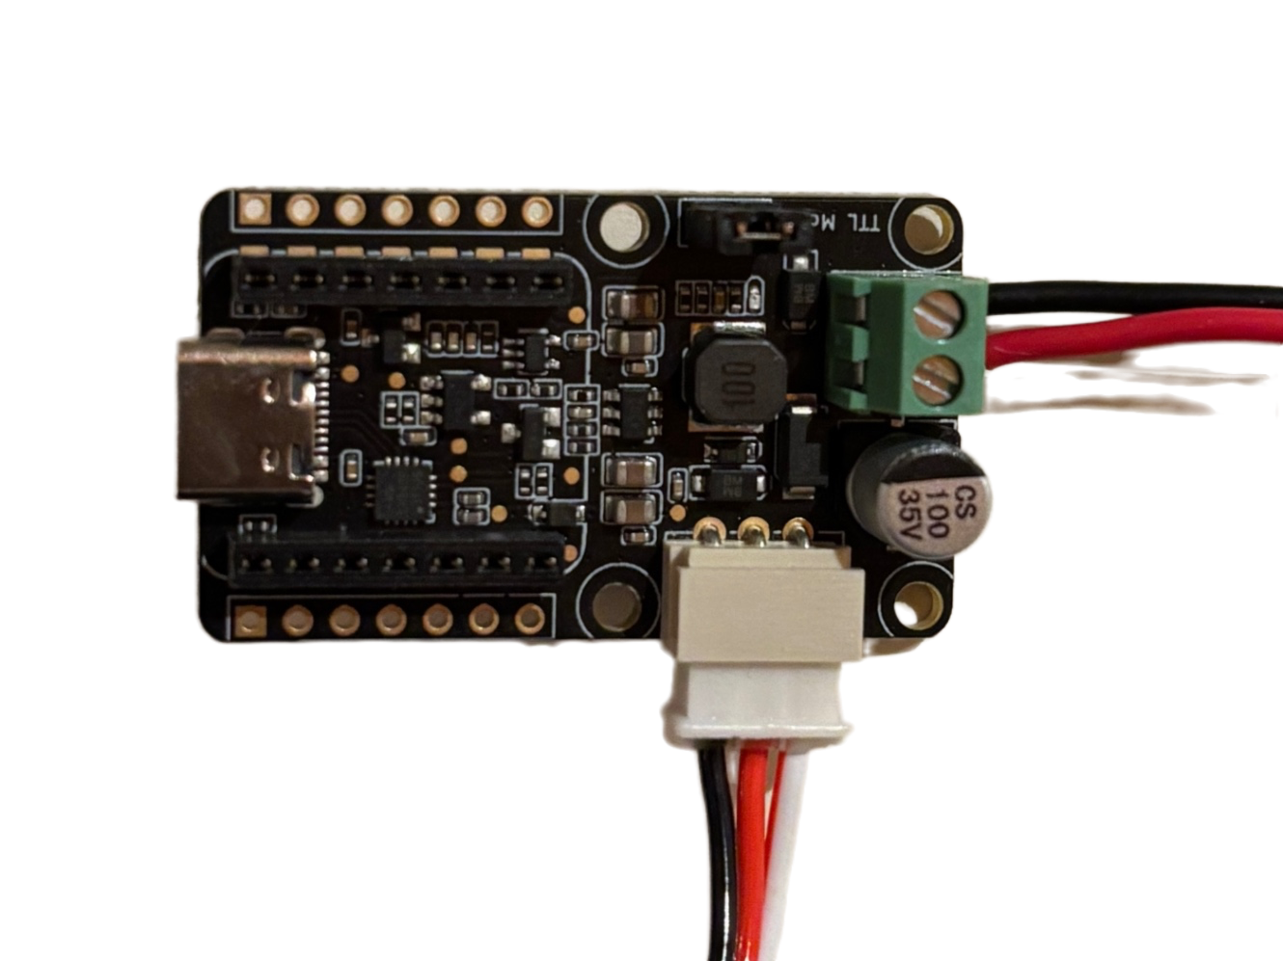
03 / ASSEMBLY
組み立ての手順
モーターの準備から組み上げまで
01
02
03
04
モーターの準備
ID設定
電源・USB接続
アームの組み立て
F1〜F6・L1〜L6に
ラベル付け
1台ずつ接続して
IDを設定
電源とUSBの両方が必要
ケーブルを先に
挿してから組む
Follower
Leader
リーダーアームは自重を支えつつ軽く動かせるよう、
ギア比の異なる3種類のモーター（1/345・1/191・1/147）を使い分ける
Notes:
組み立ての手順です。
【1. モーターの準備】
フォロワーは同一のモーターを6個使いますが、リーダーは自重を支えつつ軽く動かせるよう、ギア比の異なる3種類を使い分けます。
・STS3215-C001（ギア比1/345、7.4V）×1
・STS3215-C044（ギア比1/191、7.4V）×2
・STS3215-C046（ギア比1/147、7.4V）×3
関節ごとの割り当ては、1番ベース/ショルダーヨー 1/191、2番ショルダーピッチ 1/345、3番エルボー 1/191、4番リストロール・5番リストピッチ・6番グリッパー 1/147です。
見分けがつかなくなるため、組み立て前にフォロワーをF1〜F6、リーダーをL1〜L6とラベル付けします。
【2. ID設定】
モーターごとにIDを設定します。1台ずつ接続して行う必要があります。
【3. 電源・USB接続】
モーターバスに電源を接続します。フォロワーは7.4Vモーターなら5V、12Vモーターなら12V、リーダーは常に5Vです。USBからは電力が供給されないため、電源とUSBの両方をつなぎます。
ここで、変換ケーブルの位置によって基板が検出されないことがありました。
【4. 組み立て】
ケーブルは先にモーターへ挿してから組み上げます。詳しくは次のスライドで説明します。

Slide 5
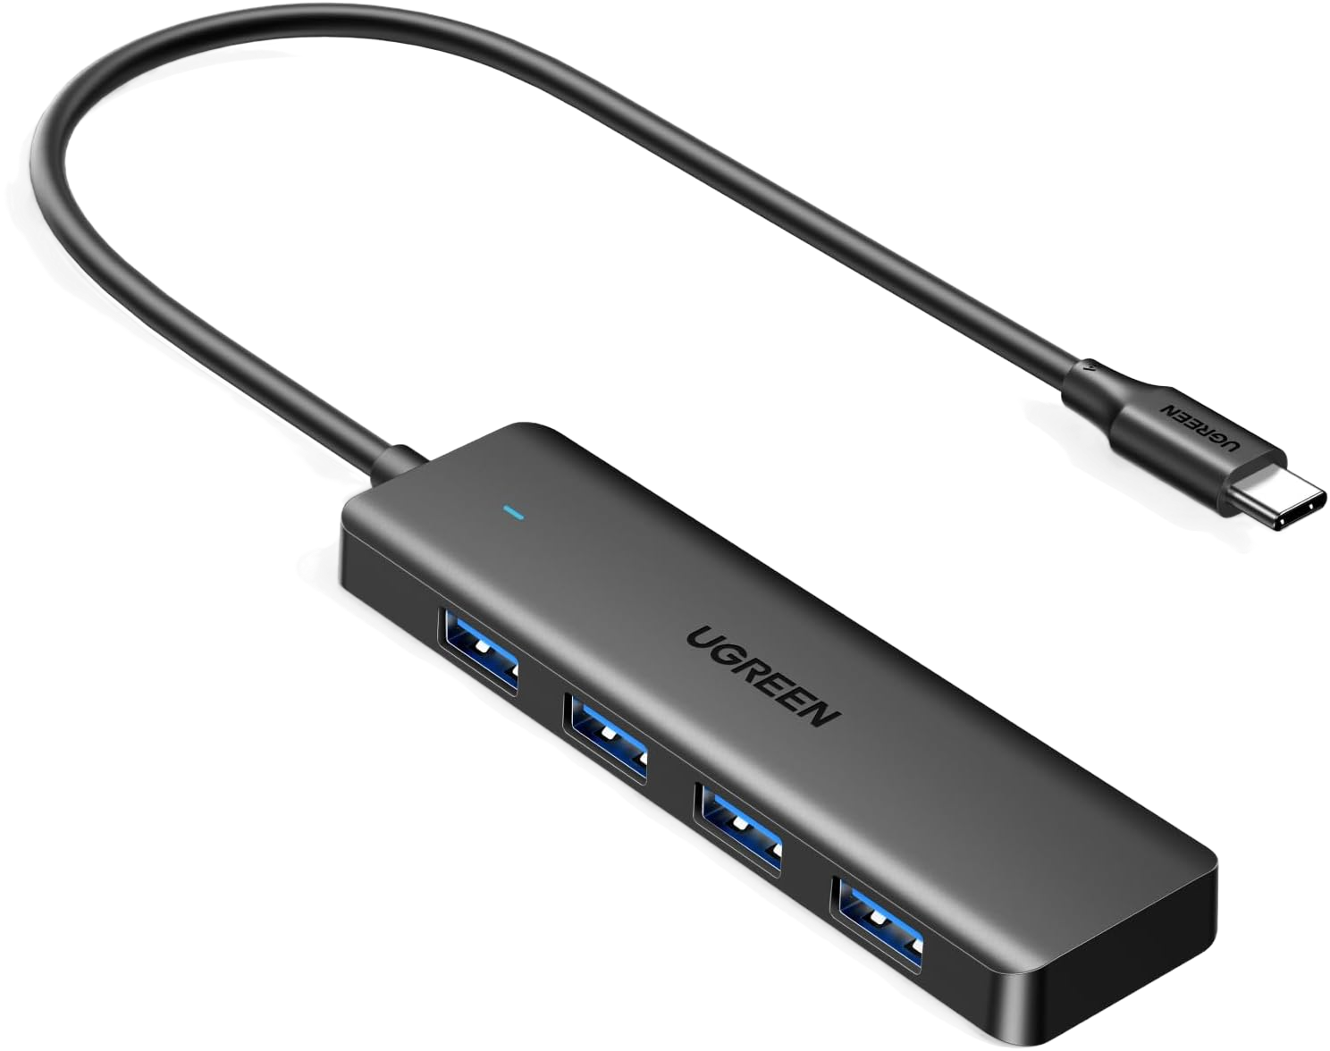
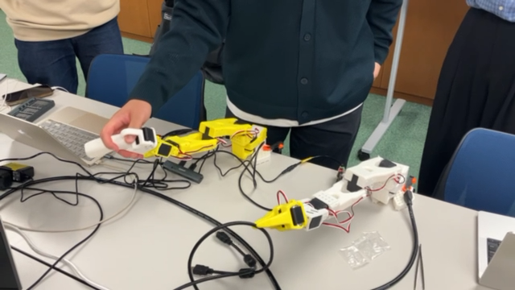
組み立てのポイント
取付順序
先にモーターへ挿しておく
後から挿せなくなる箇所がある
バリ取りを入念に
コード？
USB変換アダプターの位置が違うと
テレオペレーションの様子
Notes:
組み立てで特に重要だった3点です。
1つ目、ケーブルは先にモーターへ挿しておくこと。あとから挿そうとすると入りません。
2つ目、取り付け順序。ステップ2の最後の部品をつける前にケーブルを接続する必要があり、またフォロワーのモーター4の後に、モーター5の部品を先につけてしまうとケーブルが挿せなくなります。
3つ目、3Dプリント部品のバリ取り。土台への差し込みが非常に硬く、バリが残っていると入りませんでした。
L1は片側のみネジが必要で、下側はネジなしで固定できます。

Slide 6
04 / BY THE NUMBERS
担当パート
数字で見る準備工程
1h40m
2件
【 】点
【 】回
組み立て作業時間（第6回）
3Dプリントのトラブル
印刷した部品数
キャリブレーション実施回数
※ 第5回〜第9回の作業実績
Notes:
組み立ては1時間40分。3Dプリントではスパゲッティエラーと、柱とオブジェクトの重なりによる再印刷の2件のトラブルがありました。

Slide 7
05 / SCOPE
Scope
私が担当した工程
部品の製作から
アームを動かせる
状態にするまでの
準備工程
Notes:
学習の前段にあたる、ハードウェア側の準備を担当しました。

Slide 8
06 / WORKS
Works
担当した3つの工程
01
02
03
組み立て
3Dプリント
キャリブレーション
リーダー・フォロワーを組み上げる
アームの部品を製作する
リーダーとフォロワーを対応づける

Slide 9
組み立てのポイント
実際に手を動かして分かったこと
ケーブル
取付順序
バリ取り
先にモーターへ挿しておく
後から挿せなくなる箇所がある
3Dプリント部品は入念に
組み上げてから気づくと分解が必要になるため、順序の確認が重要
Notes:
組み立てで特に重要だった3点です。
1つ目、ケーブルは先にモーターへ挿しておくこと。あとから挿そうとすると入りません。
2つ目、取り付け順序。ステップ2の最後の部品をつける前にケーブルを接続する必要があり、またフォロワーのモーター4の後に、モーター5の部品を先につけてしまうとケーブルが挿せなくなります。
3つ目、3Dプリント部品のバリ取り。土台への差し込みが非常に硬く、バリが残っていると入りませんでした。
L1は片側のみネジが必要で、下側はネジなしで固定できます。

Slide 10
07 / CALIBRATION
キャリブレーション
リーダーとフォロワーを対応づける工程です。
01
02
03
04
モーターID設定
初期姿勢に合わせる
可動域の記録
動作確認
1台ずつIDを割り当てる
規定の姿勢にしてから開始
各関節のMIN・MAXを記録
テレオペレーションで追従を確認
つまずいた点：初期姿勢を取らずに実施して可動域がずれた／コマンドを誤りやり直しになった
Notes:
キャリブレーションの手順です。
つまずいた点が2つありました。
1つ目は、初期姿勢に合わせずにキャリブレーションを始めてしまい、可動域の最大・最小がずれたことです。
2つ目は、ID割り振りのコマンドを誤って実行したことで、モーターIDの1番と6番が認識されなくなったことです。Missing motor IDs というエラーが出て、6台あるはずのモーターが4台しか見つからない状態になりました。
動作確認には lerobot-teleoperate を使い、リーダーの動きにフォロワーが追従することを確認しています。

Slide 11
08 / TROUBLESHOOTING
3Dプリントのトラブル
印刷時に発生した問題と対応
モデルを公式推奨のものへ変更
当初はBambuのライブラリにあるモデルで印刷していたが、スパゲッティ印刷エラーや印刷面の粗さが生じたため、公式推奨のモデルに変更した。
また、柱とオブジェクトが重なる不具合も発生し、再印刷となった。
印刷の様子・失敗例の写真
複数色の部品は一色ずつ印刷する
Notes:
3Dプリントで発生したトラブルです。
当初はBambuのライブラリにあるモデルを使っていましたが、スパゲッティ印刷エラーや印刷面の粗さが見られたため、公式推奨のモデルに切り替えました。
そのほか、柱とオブジェクトが重なる不具合が起き、再印刷になっています。
また、複数色の部品は一色ずつ印刷する必要がありました。
なお公式ガイドでは、オプションとしてソフトグリッパーとカメラマウントブラケットインサートの印刷ファイルも提供されています。

Slide 12
Thank you.
ご清聴ありがとうございました。

